Slide 2
Den s Ústeckým krajem
16. 5. 2023
10:00 – 12:00
Kulturní dům ZASTÁVKA, Louny

Slide 3
Den s Ústeckým krajem – okres Louny
16. května 2023
Úvodní slovo hejtmana Ústeckého kraje Ing. Jana Schillera
oblast legislativy, krizového řízení, informačních technologií, ICUK, vnějších a zahraničních vztahů;
předseda Bezpečnostní rady Ústeckého kraje a Krizového štábu Ústeckého kraje.

Slide 4
Den s Ústeckým krajem – okres Louny
16. května 2023
Oblast sociálních věcí, bezpečnosti a sociálně vyloučených lokalit
Problematika sociálně vyloučených lokalit;
Informace k přípravě zákona o podpoře bydlení.

Slide 5
Den s Ústeckým krajem – okres Louny
16. května 2023
Oblast životního prostředí
Program pro rozvoj eko–agro oblastí v Ústeckém kraji na období let 2022 až 2025
Alokace pro rok 2023 činí 6 500 000 Kč
Schválení výzvy 20. 2. 2023
Lhůty pro podání žádostí 23. 3. 2023 – 24. 4. 2023
Program na podporu vodního hospodářství v Ústeckém kraji na období 2018 – 2025
Předpokládaná alokace pro rok 2023 činí cca 35 mil. Kč
Schválení výzvy 24. 4. 2023
Lhůty pro podání žádostí 25. 5. 2023 – 31. 7. 2023

Slide 6
Den s Ústeckým krajem – okres Louny
16. května 2023
Oblast životního prostředí
Program pro podporu odpadového hospodářství obcí v Ústeckém kraji na období 2017 - 2025
Předpokládaná alokace pro rok 2023 činí cca 30 mil. Kč
Schválení výzvy 24. 4. 2023
Lhůty pro podání žádostí 25. 5. 2023 – 31. 7. 2023
Program pro rozvoj ekologické výchovy, vzdělávání a osvěty (EVVO) na území Ústeckého kraje na období let 2022 až 2025
Předpokládaná alokace pro rok 2023 činí cca 3,3 mil. Kč
Schválení výzvy 24. 4. 2023
Lhůty pro podání žádostí 25. 5. 2023 – 31. 7. 2023

Slide 7
Den s Ústeckým krajem – okres Louny
16. května 2023
Oblast kultury a památkové péče
Vyhlášené dotační programy – příjem žádostí byl ukončen dne 6. 2. 2023:
Program na záchranu a obnovu kulturních památek Ústeckého kraje – 60 milionů Kč,
Program na záchranu a obnovu drobných památek a architektury dotvářející kulturní krajinu Ústeckého kraje – 1 milion Kč,
Program podpory regionální kulturní činnosti – 10 milionů Kč,
Program podpory aktivit stálých profesionálních divadelních souborů a hudebních těles působících na území Ústeckého kraje – 10 milionů Kč.
Zjednodušení dotačních programů - výzvy žadatelům v případě administrativních nedostatků, přílohy žádostí si odbor KP zajišťoval z veřejných zdrojů. I pro rok 2024 se budeme snažit proces ještě více žadatelům zjednodušit
Nové ocenění v oblasti památkové péče, cena hejtmana - Zlaté cimbuří:
obnova kulturní památky,
příkladný přínos v oblasti péče o kulturní dědictví.

Slide 8
Den s Ústeckým krajem – okres Louny
16. května 2023
Oblast kultury a památkové péče
Počty obdržených žádostí dle jednotlivých dotačních programů
Program na záchranu a obnovu kulturních památek Ústeckého kraje (171 přijatých žádostí, finanční požadavek dle přijatých žádostí 167 985 707 Kč)
Program na záchranu a obnovu drobných památek a architektury dotvářející kulturní krajinu Ústeckého kraje (18 přijatých žádostí, finanční požadavek dle přijatých žádostí 1 992 570 Kč)
Program podpory regionální kulturní činnosti (254 přijatých žádostí, finanční požadavek dle přijatých žádostí 43 173 283 Kč)
Program podpory aktivit stálých profesionálních divadelních souborů a hudebních těles působících na území Ústeckého kraje (4 přijaté žádosti, finanční požadavek dle přijatých žádostí 11 400 000 Kč)

Slide 9
Den s Ústeckým krajem – okres Louny
16. května 2023
Oblast zdravotnictví
Odbor zdravotnictví může obce informovat a spolupracovat s nimi v těchto oblastech:
zajištění a organizace:
lékařské pohotovostní služby,
prohlídek těl zemřelých,
protialkoholní a protitoxikomanické záchytné stanice.
výběrová řízení před uzavřením smlouvy o poskytování a úhradě zdravotních služeb;
nakládání se zdravotnickou dokumentací v případě zániku oprávnění k poskytování zdravotních služeb;
kontrola výkonu přenesené působnosti obcí (recepty s modrým pruhem – předepisování opiátů);
přestupkové řízení v oblasti zdravotnictví (protikuřácký zákon).

Slide 10
Den s Ústeckým krajem – okres Louny
16. května 2023
Oblast školství, mládeže a sportu
Metodická podpora
Tvorby rozpočtů škol a školských zařízení (přímé náklady – platy, ONIV),
stanovení platu a přiznání odměny řediteli školy či školského zařízení zřizovatelem (finanční náklady hrazeny z rozpočtu školy – MŠMT),
vyhlášení a realizace konkursního řízení na obsazení pracovního místa ředitele školy nebo školského zařízení zřizovaného obcí,
jmenování ředitele školy nebo školského zařízení zřizovaného obcí na vedoucí pracovní místo,
oblast primární prevence (konání schůzek se školními metodiky prevence), práce s žáky se SVP zařazenými do ZŠ, metodické vedení v práci s asistenty pedagoga apod.
Střední článek podpory - MŠMT

Slide 11
Den s Ústeckým krajem – okres Louny
16. května 2023
Oblast školství, mládeže a sportu
Dotační programy – školství, volný čas:
Primární prevence;
Volný čas;
Obědy do škol;
Stipendium ÚK pro studenty VŠ;
Dotační programy – Sport (mládež):
Sport 2023;
Akademie talentované mládeže;
Výkonnostní sport;
Individuální dotace.

Slide 12
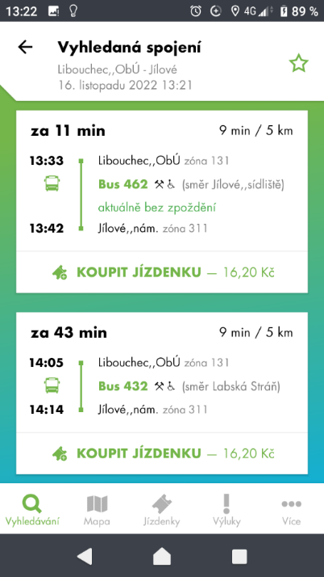
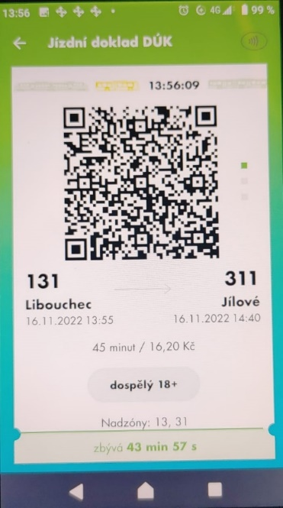
Den s Ústeckým krajem – okres Louny
16. května 2023
Oblast dopravy a sil. hospodářství
Dopravní obslužnost v rámci Dopravy Ústeckého kraje
Nové přímé spěšné vlaky linky U52 ze Žatce, Postoloprt a Loun do Ústí nad Labem
Na většině železničních linek moderní nízkopodlažní vlaky
Nový autobusový dopravce – UMBRELLA CITY LINES
Od léta 2023 - nové autobusy u DSÚK, platba bankovní kartou ve vozech
Rozvoj přímých mezikrajských autobusových linek do středních Čech – Praha, Slaný, Kladno, Rakovník
Příprava rozvoje veřejné dopravy v oblasti čtyřmezí
Snaha tarifně zaintegrovat MHD v Lounech a Žatci do DÚK

Slide 13
Den s Ústeckým krajem – okres Louny
16. května 2023
Stav silnic
Celkem je v ÚK 3 653 km silnic (900 km II. třídy a 2 752 km III. třídy)
Děčín – 552 km (142 km II. třídy a 399 km III. třídy, provoz SUS Děčín)
Chomutov – 541 km (139 km II. třídy a 412 km III. třídy, provoz SUS Chomutov)
Louny – 816 km (219 km II. třídy a 597 km III. třídy, provoz SUS Louny)
Litoměřice – 866 km (215 km II. třídy a 651 km III. třídy, provoz SUS Litoměřice)
Most – 207 km (43 km II. třídy a 164 km III. třídy, provoz SUS Chomutov)
Teplice – 336 km (63 km II. třídy a 273 km III. třídy, provoz SUS Ústí nad Labem)
Ústí nad Labem – 324 km (86 km II. třídy a 238 km III. třídy, provoz SUS Ústí nad Labem)
Opravy a rekonstrukce v okrese Louny
II/225 Žatec - průtah, ul. Pražská 7, 5 mil. Kč oprava živičného povrchu
II/246 Louny - ul. 28. října (u 3. ZŠ) 0,9 mil. Kč oprava živičného povrchu
II/225 Žatec -průtah, Komenského alej 1,6 mil. Kč oprava živičného povrchu
III/2394 Radonice 2 mil. Kč oprava živičného povrchu
III/2391+ III/2395 Radonice - Pátek 5,8 mil. Kč oprava živičného povrchu
III/22928 Ročov - Dolní Ročov 3,9 mil. Kč oprava živičného povrchu
III/2514 Minice 1 mil. Kč oprava živičného povrchu
III/2501 Lišany - Postoloprty 7, 5 mil. Kč Sanace silničního tělesa komunikace
III/1941 Valeč 1,2 mil. Kč Oprava propustku (2,288 km)
II/194 P.Rohozec - Nová Ves 2,8 mil. Kč Oprava propustku (0,791 km)
II/255 Postoloprty 3,2 mil. Kč Rekonstrukce mostu ev.č. 255-015A
II/246 Orasice 5,4 mil. Kč Rekonstrukce mostu ev.č. 246-006

Slide 14
Den s Ústeckým krajem – okres Louny
16. května 2023
Oblast strategie přípravy a realizace projektů - Fond spravedlivé transformace, fondy MŽP, MMR a jiných
Operační program Spravedlivá Transformace
program zaměřený na řešení negativních dopadů odklonu od uhlí v Karlovarském, Ústeckém a Moravskoslezském kraji
Regionální stálá konference Ústeckého kraje
krajské komplexní seskupení partnerů (regionálních a místních) pro komunikaci a implementaci regionální politiky České republiky

Slide 15
Den s Ústeckým krajem – okres Louny
16. května 2023
Oblast strategie přípravy a realizace projektů - Fond spravedlivé transformace, fondy MŽP, MMR a jiných
Energetické centrum
nově zřízená příspěvková organizace Ústeckého kraje
Dotační program „ Podpora přípravy projektových záměrů v Ústeckém kraji 2023“
podpora obcí do 5000 obyvatel na území Ústeckého kraje při přípravě odborné dokumentace
pro rok 2023 alokace 8 000 000,- Kč
přijato 89 žádostí v hodnotě 14 932 386Kč
Dotační program „ Podpora začínajících podnikatelů v Ústeckém kraji“
pro rok 2023 alokace ve výši: 4 000 000,- Kč
dne 15. 5. 2023 byl ukončen příjem žádostí
fyzická nebo právnická osoba, která získala podnikatelské oprávnění k předmětu podnikání v roce vyhlášení DP nebo v roce předchozím a oprávnění bylo získáno poprvé, trvalý pobyt/sídlo v Ústeckém kraji

Slide 16
Den s Ústeckým krajem – okres Louny
16. května 2023
Oblast strategie přípravy a realizace projektů - Fond spravedlivé transformace, fondy MŽP, MMR a jiných
V rámci Operačního programu Spravedlivá transformace budou prostřednictvím kraje poskytovány vouchery na „Zastřešující projekty“
Dotační program „ Příprava projektů v Ústeckém kraji“
Jedním z oprávněných žadatelů jsou obce a města v Ústeckém kraji
Alokace: 200 000 000 Kč
Předpokládaný termín vyhlášení: 4. čtvrtletí 2023 – 1. čtvrtletní 2024
Dotační program „ Vouchery pro podnikatele“
Žadatel: mikro, malé a střední podniky, fyzické osoby nepodnikající
Alokace: 2 x 140,2 mil. Kč (2. výzvy 2023 a 2025)
Předpokládaný termín 1. výzvy: 10/2023
Tři podporované aktivity: voucher pro rozvoj podnikání (podnikatelé a osoby nepodnikající)
digitální a inovační voucher
Výše dotace: max. 80% uznatelných nákladů
Minimální výše dotace činí: 50 000,- Kč
Maximální výše dotace činí: 50 000,- Kč - nepodnikající, 1 mil. Kč – inovační, 500 000,- Kč - ostatní

Slide 17
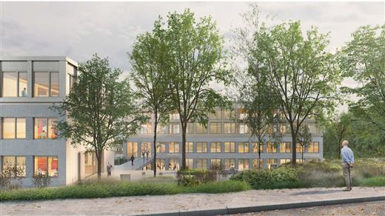
Den s Ústeckým krajem – okres Louny
16. května 2023
Oblast strategie přípravy a realizace projektů - Fond spravedlivé transformace, fondy MŽP, MMR a jiných
Transformační centrum
energetika
otevřená data
podpora podnikání
urbanismus, obnova území
revitalizace bývalé školy v sídlišti

Slide 18
Den s Ústeckým krajem – okres Louny
16. května 2023
Ekonomická oblast
Metodická pomoc obcím v oblasti
účetnictví a rozpočtu, setkání a semináře ve spolupráci s MF
místních a správních poplatků
vymáhání daňových nedoplatků a porušení rozpočtové kázně
konzultace k zpracování výkazů, k vyplnění příkazových bloků
Oblast dotací a vztahů k státnímu rozpočtu
dotační programy pro obce z rozpočtu kraje
zprostředkování průtokových dotací ze státního rozpočtu
rozpis a zasílání příspěvku na výkon státní správy
souhrnné podklady pro finanční vypořádání

Slide 19
Den s Ústeckým krajem – okres Louny
16. května 2023
Oblast majetku
kompetence pro oblast majetku a investic zabezpečuje investiční odbor a odbor majetkový a jde výlučně o samostatnou působnost Ústeckého kraje

Slide 20
Den s Ústeckým krajem – okres Louny
16. května 2023
Oblast investic
Investiční akce ve fázi přípravy a realizace projektových prací včetně předpokládaných finančních nákladů:
DD, ZŠ, a SŠ Žatec-snížení energetické náročnosti objektu škol – 22 990 tis. Kč
Revitalizace Archeoskanzenu Březno – expozice a vybudování zázemí – 40 000 tis. Kč
Komunikace III/25013 Reko mostního objektu 25013 - 3 Dobroměřice – 75 000 tis. Kč
Reko mostu 246-02 Louny – 15 000 tis. Kč
Reko mostu 25013-4 Louny – 45 000 tis. Kč
Reko mostu 22712-2 Měcholupy – 23 500 tis. Kč
Rekonstrukce silnice II/224 v úseku Očihov – Kryry - 176 000 tis. Kč
Reko mostu 246-005 Počedělice – 36 300 tis. Kč
Komunikace II/250 - Staňkovice - směr křižovatka I/7 - odstranění sesuvu – 45 000 tis. Kč
Reko mostu ev.č. 225-009 Trnovany přes Blšanku – 6 300 tis. Kč
Reko mostu ev.č. 225-008 Trnovany přes trať ČD (LOU) – 24 200 tis. Kč
Reko mostu ev.č. 2501-2 Tvršice – 12 700 tis. Kč

Slide 21
Den s Ústeckým krajem – okres Louny
16. května 2023
Oblast investic
Investiční akce ve fázi přípravy a realizace stavebních prací včetně finančních nákladů:
Gymnázium a SOŠ Podbořany - reko elektrických rozvodů (SOŠ) – 37 955 tis. Kč
OA a SOŠ gen. Františka Fajtla, Louny - zateplení a střešní konstrukce budovy školy (Postoloprtská 2636) – 21 000 tis. Kč
OA a SOŠ zemědělská a ekologická, Žatec - zateplení budov vč. sanace zdiva suterénu budovy B (Svatopluka Čecha 1188) – 8 400 tis. Kč
Domov "Bez zámků" Tuchořice - výstavba nového objektu – 102 500 tis. Kč
Zámek Nový Hrad Jimlín – opravy prostor zámku včetně restaurátorských prací – 29 500 tis. Kč
OM v Lounech - úprava budovy pro depozitář - Poděbradova – 30 000 tis. Kč
SPZ Triangle - dovybavení technologie biologické čističky odpadních vod – 16 500 tis. Kč
SPZ Triangle - přezbrojení regulačních stanic plynu – 10 000 tis. Kč

Slide 22
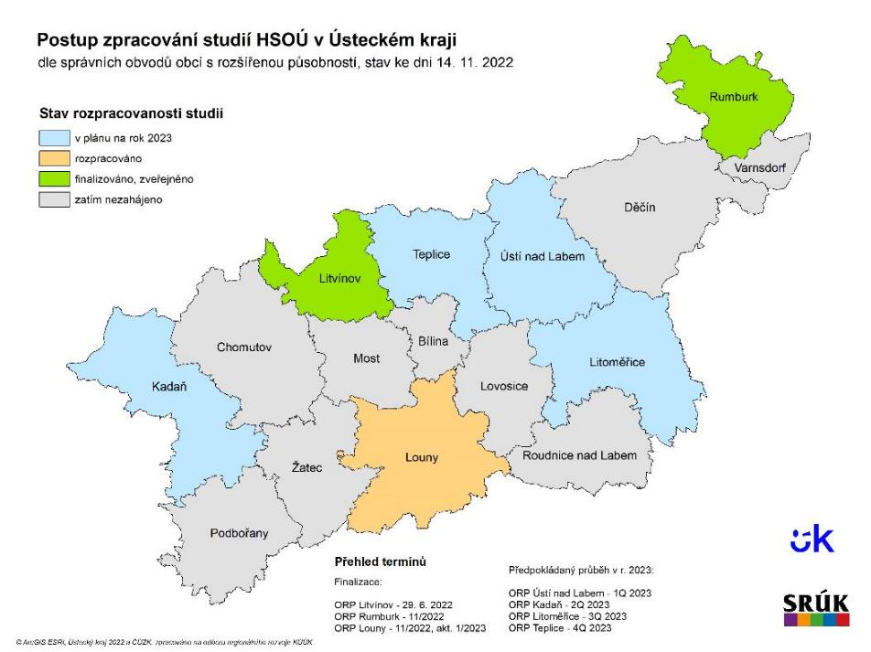
Den s Ústeckým krajem – okres Louny
16. května 2023
Oblast regionálního rozvoje, zemědělství a rozvoje venkova
Podpora rozvoje hospodářsky a sociálně ohrožených území – zpracování pilotních studií pro ORP
Rozvoj venkova –
Program obnovy venkova 45 mil. Kč
Podpora komunitního života
Obchůdek 2021+

Slide 23
Den s Ústeckým krajem – okres Louny
16. května 2023
Oblast cestovního ruchu
Destinační agentura Dolní Poohří - Ing. Lukáš Pichlík - reditel@dolnipoohri.cz
Od ÚK dotace na činnost 2 mil. Kč + dotace na spolufinancování projektu z NPPCRR
Cyklostezka Ohře
do IROP podány žádosti o dotaci na realizaci úseků
„Cyklostezka Ohře, úsek Litoměřice – Bohušovice nad Ohří“ a „Cyklostezka Ohře, úsek Libočany – Přívlaky“
KČT - dotace od ÚK na obnovu a údržbu turistického značení
Podpora rozvoje infrastruktury cestovního ruchu v Ústeckém kraji
Podzim 3.kolo výzvy možné rozšíření podporovaných aktivit
Nyní podpora budování stellplatzů, útulen a nocležen

